Slide 3
Rutas de navegación del paciente y tablero de problemas como metodología de fondo para garantizar la atención humanizada en una IPS de alta complejidad

Slide 4
Aporte sectorial

Slide 5
Prima (UPC)
PRIMA - POLIZA
IV
0,06%
15
III
0,26%
24
II
20%
16
I
79,7 %
30

Slide 6
Prima (UPC)
PRIMA - POLIZA
IV
0,06%
15
III
0,26%
24
II
20%
16
I
79,7 %
30

Slide 7
Nuestra Red Hospitalaria
Notes:
Tamaño y fuente de letra ideal para presentaciones:
Títulos, tamaño de letra 48 a 60 puntos. Usar tipo de letra: century gothic
Subtítulos: 28 puntos
Cuerpo de texto, tamaño entre 16 a 20 puntos. Usar tipo de letra: century gothic.
Puede usar negrilla, tamaño o color para destacar lo que se considere relevante.
El uso exagerado de MAYÚSCULAS y subrayados, hace el texto pesado.

Slide 8
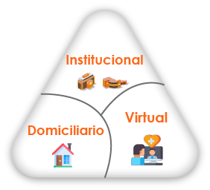
Gestión de Mercado
Gestión Hospitalaria
Gestión Científica
Gestión Administrativa
Oferta
Ámbitos
movilización de pacientes
Gestión de Mercado
Eficiencia Operativa
(Costos/tiempo)
Humanización - ruta
Atención protocolizada
Costo - beneficio
Divulgación
Comercial
Resultados
Control en tiempo real
Medición ( Desempeños y Resultados)
Investigación
Docencia
Soporte Administrativo

Slide 9
Gestión de Mercado
Gestión Hospitalaria
Gestión Científica
Gestión Administrativa
Oferta
Ámbitos
movilización de pacientes
Gestión de Mercado
Eficiencia Operativa
(Costos/tiempo)
Humanización - ruta
Atención protocolizada
Costo - beneficio
Divulgación
Comercial
Resultados
Control en tiempo real
Medición ( Desempeños y Resultados)
Investigación
Docencia
Soporte Administrativo

Slide 10
Identificar todas las RUTAS posibles, utilizando la metodología patient journey es la metodología con la que puedes analizar los procesos de un proveedor de salud, así como su cadena de valor, pero desde la perspectiva del paciente.

Slide 11
RUTAS
2024
Atención Ambulatoria
Urgencias
Rutas para apoyo diagnóstico y terapéutico
Clínicas Quirúrgicas
1.1 Procedimiento no quirúrgico ambulatorio
1.2 Telemedicina
1.3 Programas (B24- Siempre Contigo)
1.4 Consulta Médica
1.5 Paquetes Quirúrgicos
2.1 Triage 1
2.2 Triage 2 y 3
2.3 Triage 4 y 5
2.4 Ginecología
3.1 Atención programada
3.2 Urgencias
3.3 Hospitalización-UCI
4.1 Imágenes Diagnósticas
4.3 Rehabilitación
4.4 Patología
Hospitalización /UCI
5.1 Origen urgencias
5.2 Origen programado
5.3 Origen Cirugía
5.4 Hospitalización Domiciliaria
Ginecología
6.1 Recién nacido
6.2 Atención al parto
6.3 Madre canguro
Oncología
7.1 Ruta Oncológica
Ruta para morir con dignidad
4.2 Laboratorio
Centro de Excelencia
9.1 ACV
1
2
3
4
5
6
7
8
9
Tipo de usuario
EPS
ARL
Particular
Medicina Prepagada
Aseguradoras
Diplomáticas (embajadas)
Sector empresarial (Minero, energético Fluvial)
Sede
HUM
HUBU

Slide 12
Acciones del usuario
1
1 semana
3
3 meses
1 mes
5
inmediato
3 meses
7
8.5 meses aprox
Remisión de EPS
2
1 mes
Cumplimiento de cita
4
Cumplimiento de cita de Anestesia HUBU
6
8
Solicitud de cita especialista
Solicitud cita Anestesia HUBU
Centro de Gestión HUBU
Espera llamado para programación
Llamado para programación de procedimiento
Puntos de contacto |  | 1.CIS 2.Contact Center | 1.Seguridad 2.CIS (digiturno) 3.CIS (Facturación) 4.Stiker para acompañante 5.Presentación de Línea de frente CE 6.Valoración de especialista 7.Línea de frente CE entrega de ordenes | 1.CIS 2. Contact Center 3.Línea de frente centro de especialistas | 1.Seguridad 2.Recepción de ATU 3.Línea de frente centro de especialistas HUBU 4.Atención Especialista | 1.Se dirige a centro de gestión HUBU | 1.Contact center 2.CIS 3.Conmutador 4.Programación de CX HUM presencial 5.PQR | 1.Programación de cirugía
¿Qué Recibe? | 1.Información de canales para solicitar cita | 1.Demora en la atención Telefónica y presencial 2.No disponibilidad de agenda de especialidades 3..Cronograma de agendamiento | 1.Información incompleta 2.Filas 3.Requerimiento de autorización 4.Demora proceso de facturación y registro de visitantes 5.Dificultad para ubicar consultorio en sedes 6.Demora para ingreso a consultorio 7.Llamado médico por voz 8.Recibe órdenes de pre quirúrgico en físico. | 1. Demora en la atención Telefónica y presencial 2. Filas | 1.Firma consentimiento informado y recibe recomendaciones en físico 2.Entrega de documentación en físico al paciente | 1. Espera para revisión de documentación 2.Recibe formato de lista de verificación y canales para comunicación de programación | 1.Incumplimiento de comunicado para programación. 2. Se llama al usuario para informar que la autorizaciones esta vencida | 1.Se llama usuario se informa fecha y hora de cirugía 2..Se brindan indicaciones de la cx 3. Se brinda recomendaciones 4. Costos
Acciones Invisibles |  | 1.Validación de autorización 2.Asignación de cita | 1.Proceso de facturación 2.Registro de Historia clínica | 1. Asignación de cita | 1.Presentar al paciente servinte 2.Registro de historia clínica 3.Interpreta exámenes Pre quirúrgicos | 1.Diligenciamiento de formato manual 2.Revisión de check list de documentación para cotización y autorización | 1. Revisión base de pacientes por programar de acuerdo autorizaciones 2. Priorización: Paciente oncológico, pqr, información del especialista Antigüedad del paquete | 1. En base de Excel se confirma fecha y hora de a comunicación y con quien se habla para la confirmación
Emociones | Feliz | Frustración | Frustración | Frustración | Frustración | Feliz | Enojado | Feliz
Actividad corto plazo | 1.Contar con canales de información para asignación de cita como: Pagina web Redes sociales | 1.Implementación canal digital 2.Respuesta de primer contacto : listas de espera y operación out bound 3.Optimizar la capacidad instalada | 1. Protocolos de información interna 2. Minimizar y eliminar puntos de contacto 3. Puntos de facturación servicio 4.Envió por parte herramienta digital la confirmación de cita y video de ruta de ingreso a consultorio. 5. Firma digital en consentimiento informado | 1. Seguimiento de pre quirúrgicos para asignación de cita | 1.Protocolos de información (No informar posibles fechas) | Renovación de autorizaciones vencidas o próximas a vencer | 1.Seguimiento a paciente de manera periódica (SMS, llamada, chat) 2.Semaforización en herramienta 3. Priorización según tipo de Usuario | 1. Canales de comunicación para enviar recomendaciones fecha hora de cirugía
Actividad Largo Plazo |  |  | 1.Envió de ordenes e historia clínica a correo electrónico del paciente 2.Implementación de Digiturno en consultorios 3. Implementación de módulos de pago y link PSE |  |  | 1. Implementación de una herramienta tecnológica que permita notificación al paciente y permita conocer estatus Q del proceso. 2. Creación de la central de programación
Oportunidad de mejora |  | 1.Asegurar la atención integral de los ordenamientos cx derivados de las atenciones iniciales en Mederi 2 Acuerdo de nivel de servicio con las aseguradoras con procedimientos de IV nivel |  | 1. Toma de Pre quirúrgica en Méderi.

Slide 13
Desempeño
MEDIOION
Resultados en salud
Satisfacción
Calidad
Resultados Financieros

Slide 14
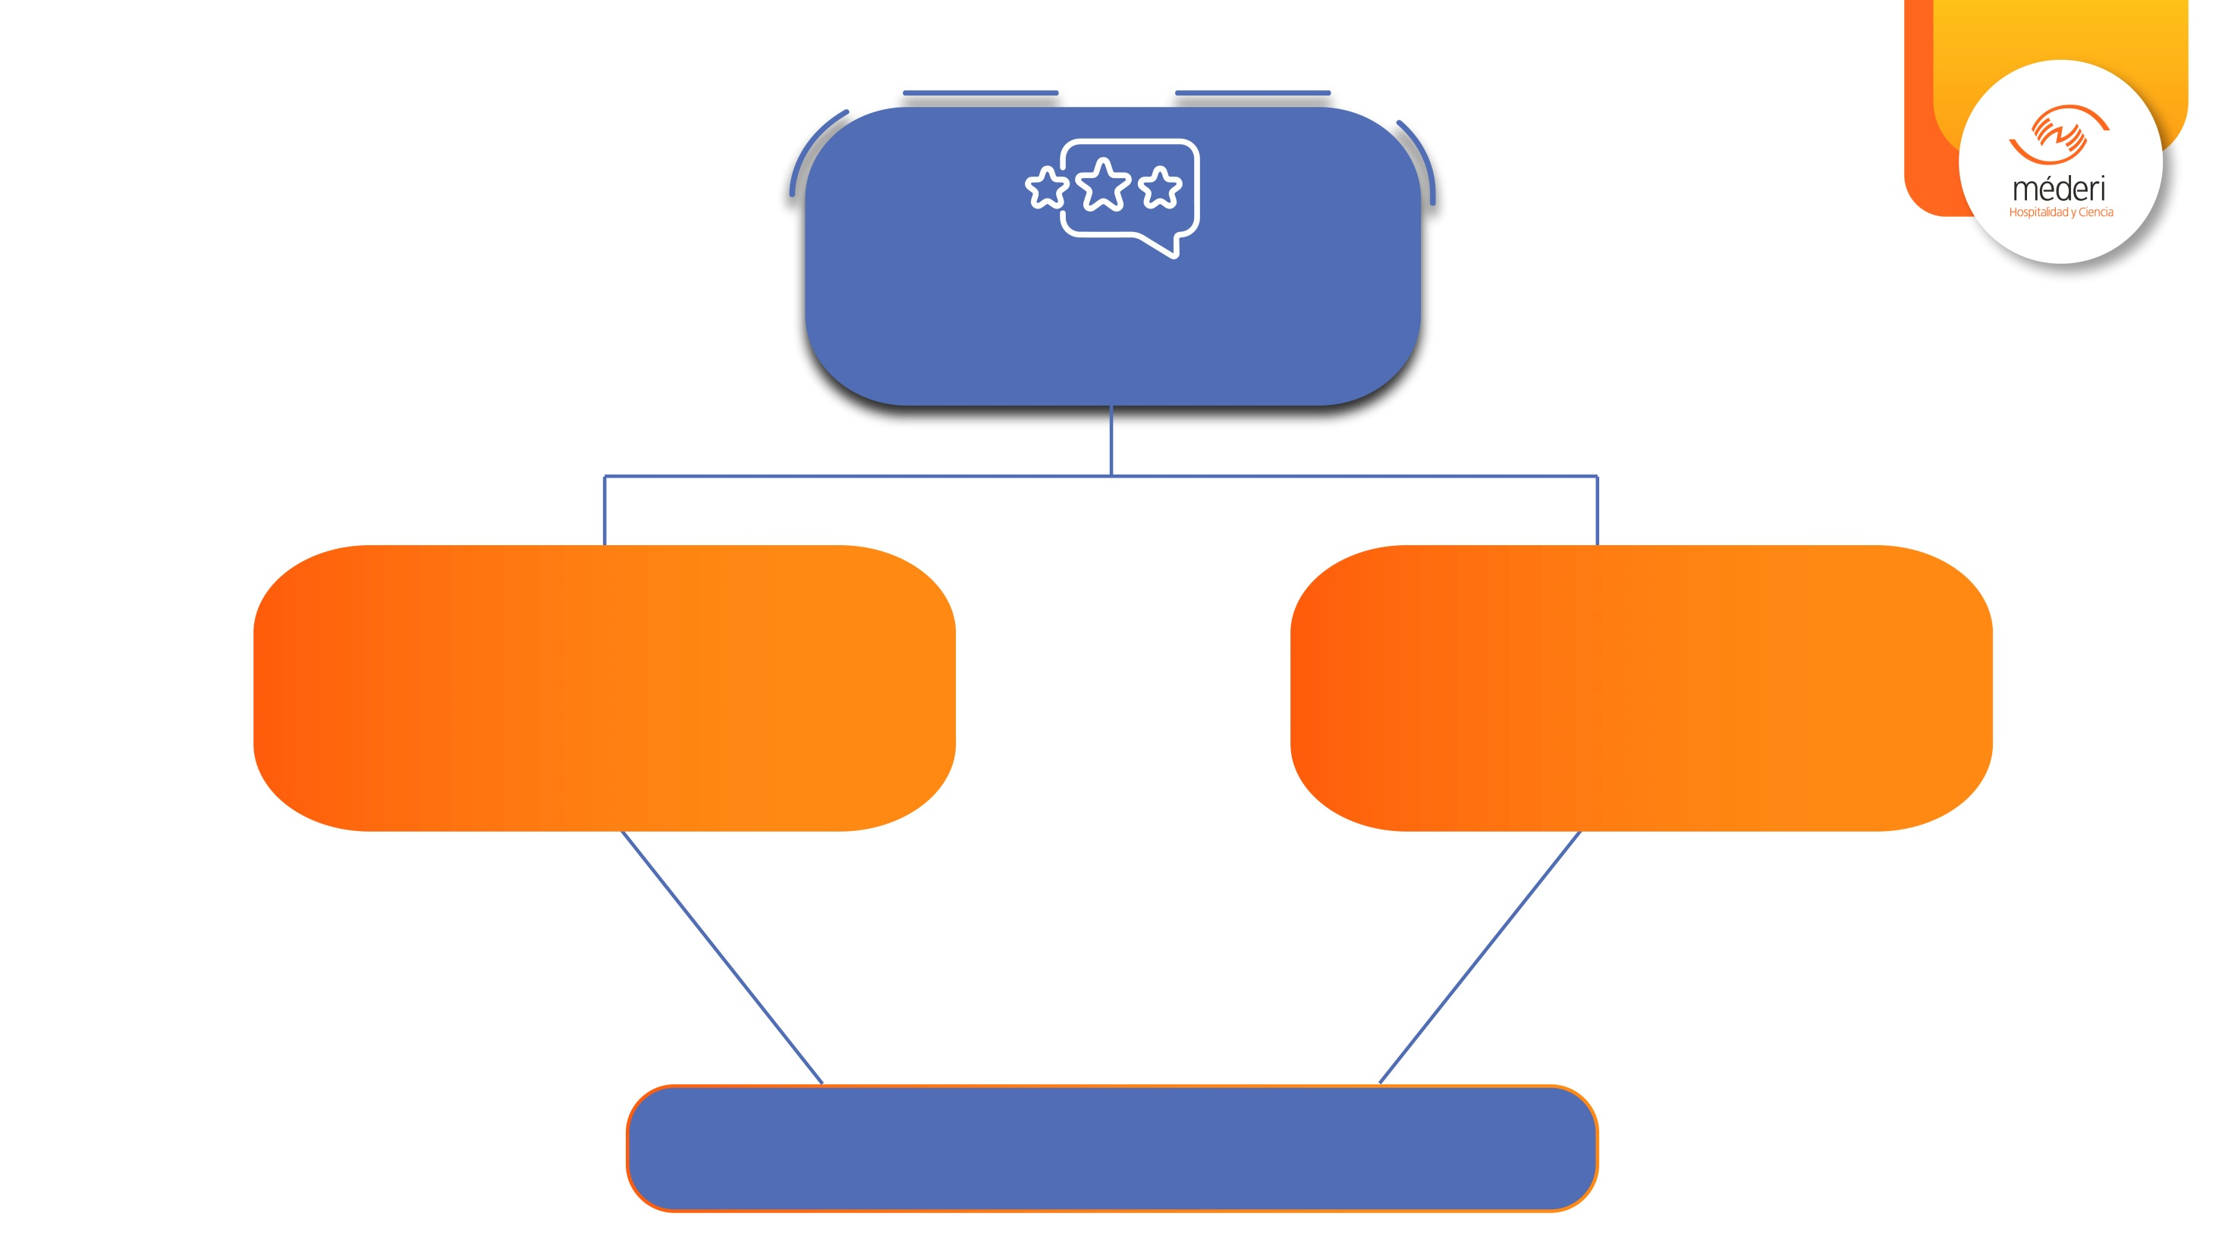
Satisfacción
Indicadores
Casos
Encuestas
Mediciones, tiempos y movimientos
PQR
Adversos
Tutelas / Reembolsoso
¿Cuáles son los problemas que tengo?

Slide 15
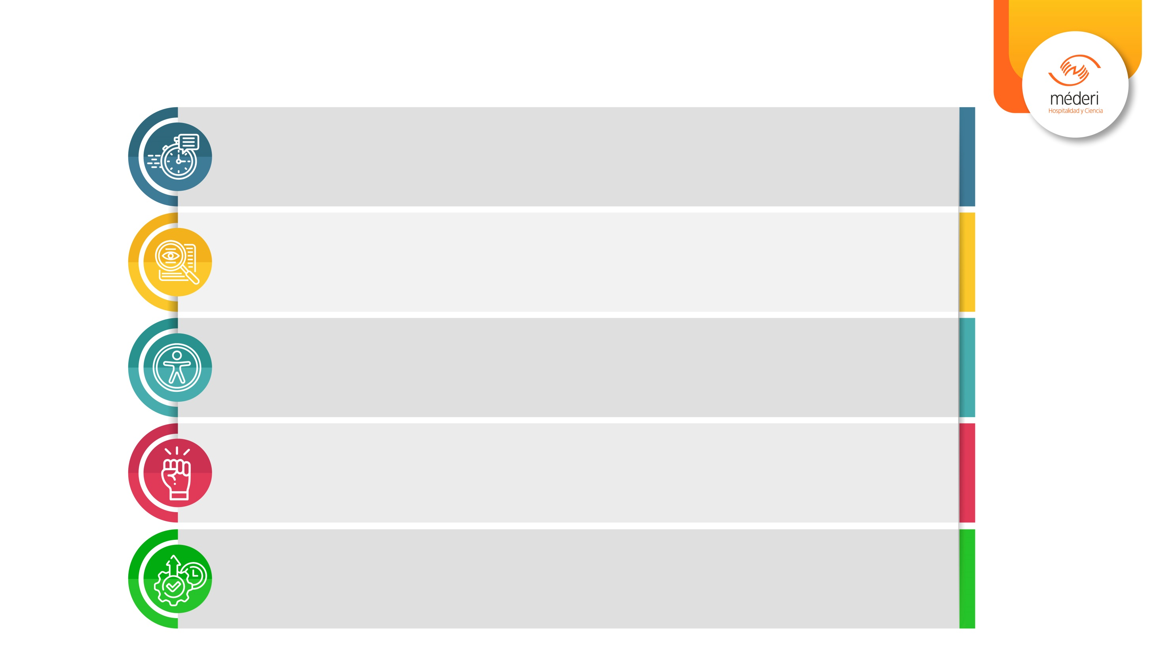
La velocidad y capacidad de respuesta. Tiene mayor impacto tanto en la satisfacción del cliente (respuesta rápida) como en su insatisfacción (respuesta lenta). También, es importante la capacidad de respuesta, ya que de nada servirá una respuesta rápida que no da soluciones al cliente.
Transparencia. Saber qué está pasando para un cliente es tan importante como la velocidad y la exactitud del servicio.
Accesibilidad. Si tu cliente tiene un problema, le debe resultar lo más fácil posible comunicarse contigo.
Empoderamiento. A todos nos gusta sentir que tenemos las cosas bajo control. Un buen servicio le brinda esa sensación a sus clientes.
Eficiencia. Es un factor crucial en el servicio al cliente. Algunas herramientas tecnológicas te permiten compensar los errores.

Slide 17
Tablero de problemas caracterizados

Slide 19
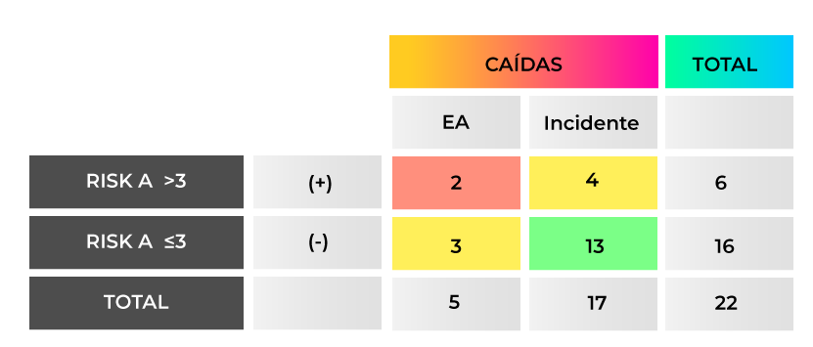
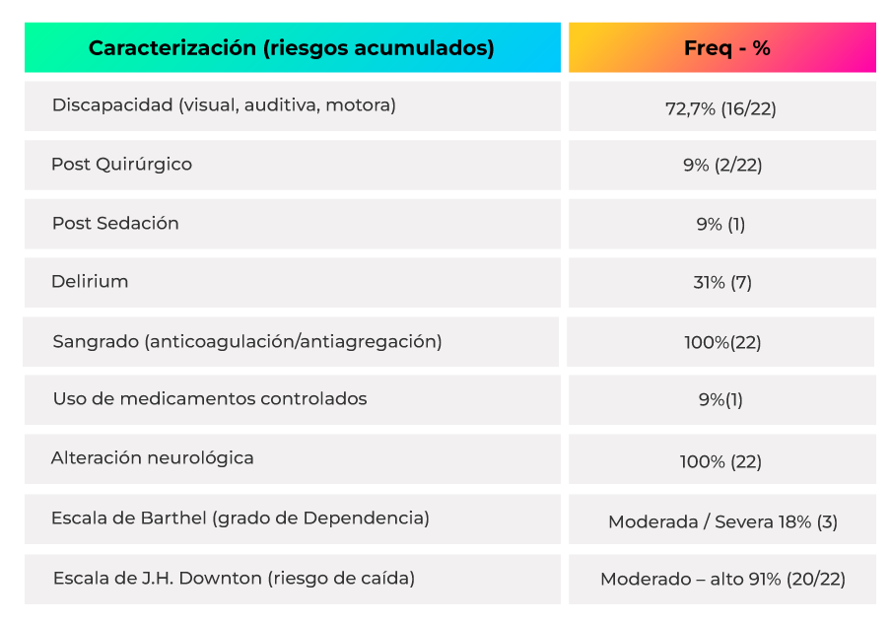
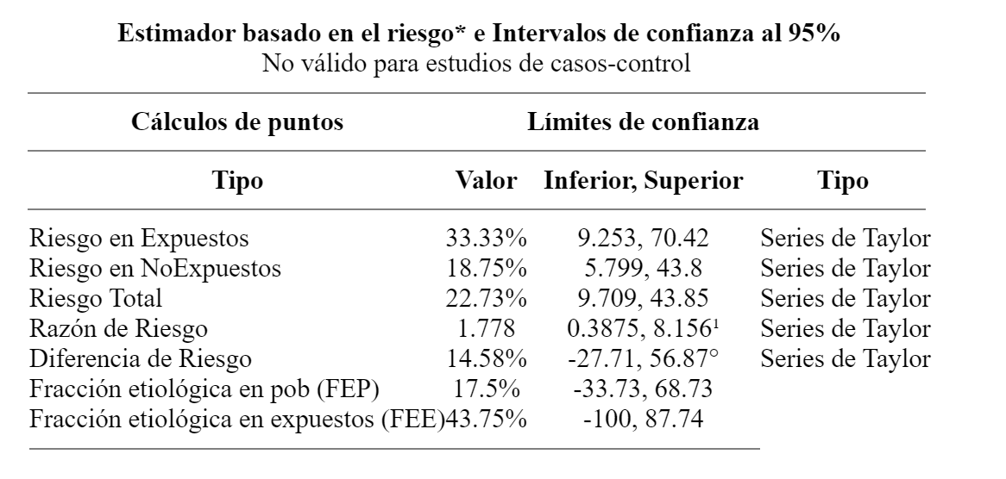
Caracterización problema: Caídas
1. Serie datos: Indicadores
3. Valoración riesgo
2. Estudio 22 casos hospitalización: Seguridad paciente
Fuente: Reporte de Eventos en Salud (RES), 2023-2024. Paciente Seguro. JGRC-SP. SGI- Almera. Marzo 15 de 2024
Notes:
LFAB: Está actualizado según los datos de la Calculadora Indicadores JGRCSP.xlsx con corte al 15/03/2024.
Favor actualizar porcentajes de cierre!

Slide 20
4. Propuestas modificadoras de riesgo caídas
El riesgo acumulado requiere medidas adicionales a las básica y de contención enfocado en la reducción del 30% de riesgos modificable basado en la evidencia disponible:
L.Z. Rubinstein et al. Revista Española Geriatría y Gerontología, 2005. Vol. 40, Pág. 45-53
Valencia, M. et al. Revista Española de Geriatría y Gerontología. 2022, Vol.57, pag:186-194
Integrar a la escala de riesgo de caída J.H.Downton, otros riesgos caracterizados
2. Promover intervenciones multidisciplinarias en un plan de cuidado según riesgos:
Evaluación sistemática del riesgo multidimensional
Programas terapias y rehabilitación
Corrección vulnerabilidad del entorno
Colaboración multidisciplinaria
Vigilancia permanente (Monitorización por video)
Cohortización de pacientes con alto riesgo de caída.
Estrategia de comunicación dirigida

Slide 21
Medición Vertical vs Horizontal

Slide 22
Gracias

